Slide 1
宣教关怀祷文
圣洁的天父上帝，感谢祢恩待杜阜运和陈思伶宣教士夫妇。他们在日本负责的 TOMO 儿童英语教室事工，三年来发挥了福音桥梁的功能，引领了未信主的学生与家长踏入教会。阜运和思伶最近也受邀在京都圣三一幼儿园分享文化课题，
1/2

Slide 2
宣教关怀祷文
求圣灵赐他们智慧与口才，在介绍不同文化的过程中，有效地宣扬基督永生的福音。奉主耶稣基督的名，阿们。
2/2

Slide 3
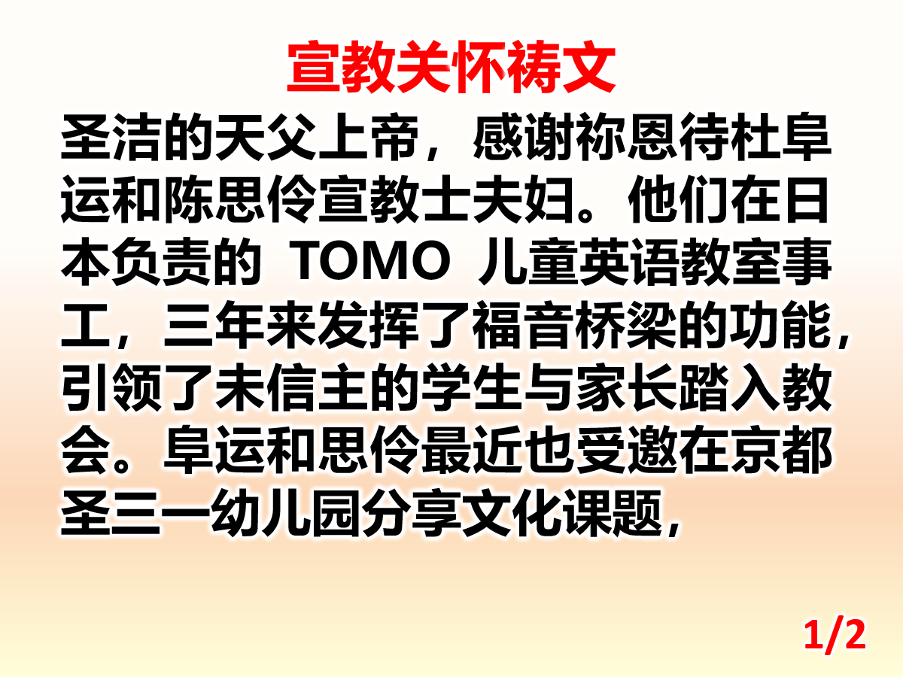

Slide 4
